Slide 1
Бюджет для граждан
на основе решения Думы
Кожевниковского района
от 23.12.2021 г № 82
«О бюджете Кожевниковского района
на 2022 год
и плановый период 2023 и 2024 годов»
представляет
начальник Управления финансов
Администрации Кожевниковского района
Ольга Леонидовна Вильт
23.12.2021 год

Slide 2
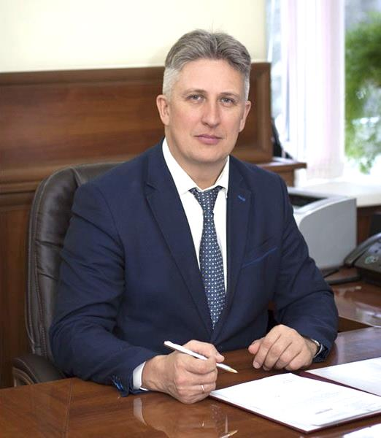
Дорогие друзья!
Жители Кожевниковского района!
От имени Администрации Кожевниковского района и от себя лично, рад приветствовать вас в новом выпуске информационного ресурса «Бюджет для граждан».
В представленном материале вы можете ознакомиться с параметрами бюджета Кожевниковского района на 2022- 2024 годы, где будут отражены основные принципы формирования бюджета и основные направления расходования бюджетных средств на предстоящий трехлетний период. Надеюсь что данная презентация будет познавательной и повысит уровень интереса общественного участия граждан в бюджетном процессе Кожевниковского района.
С уважением,
Глава Кожевниковского района
Александр Александрович Малолетко

Slide 3
Уважаемые жители Кожевниковского района!
«Бюджет для граждан» познакомит вас с положениями основного финансового документа нашего района – проекта решения
«О бюджете Кожевниковского района
на 2022 год и плановый период 2023 и 2024 годов ».
Представленная информация предназначена для широкого круга пользователей и будет полезна всем категориям населения, так как она затрагивает интересы каждого жителя Кожевниковского района.
Учитывая, что доходы бюджета формируются за счет средств налогоплательщиков, которыми являются в том числе и граждане,
то сама тема открытости и прозрачности основных направлений расходования средств бюджета становится актуальной.
Упрощённая версия районного бюджета в доступной и понятной форме поможет гражданам ознакомиться с основными параметрами районного бюджета, понять сколько в бюджет поступает средств и на какие цели они направляются.
Начальник Управления финансов
Администрации Кожевниковского района
Ольга Леонидовна Вильт

Slide 4
Основные приоритеты социально- экономического развития Кожевниковского района на 2022 – 2024 г. г.
улучшение
инвестиционного климата
увеличение объёмов строительства жилья
развитие и модернизация системы жилищно – коммунального хозяйства района
повышение качества услуг в отраслях социальной сферы
повышение эффективности использования бюджетных средств
сохранение естественного и миграционного прироста населения
сохранение стабильной ситуации
на рынке труда

Slide 5
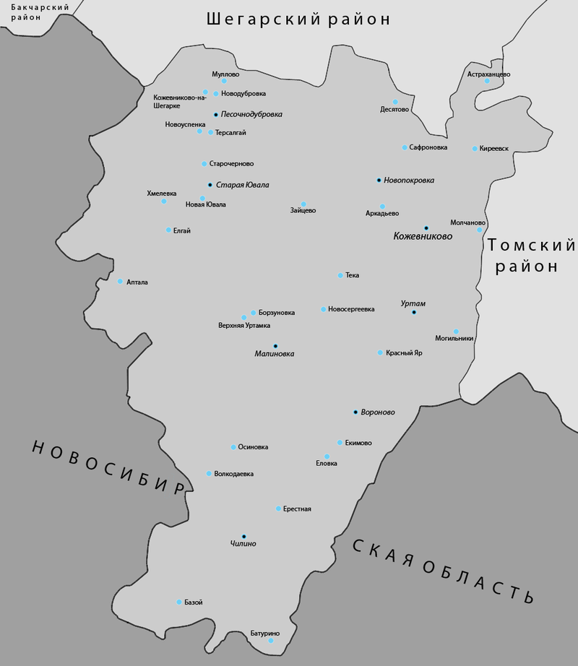
Кожевниковский район
Это самый южный район Томской области
Население 20 301 человек
Площадь территории 3,9 тыс. кв. м
В составе района 8 муниципальных образований 38 населенных пунктов)
Вороновское
Кожевниковское
Малиновское
Новопокровское
Песочнодубровское
Староювалинское
Уртамское
Чилинское

Slide 6
Основные показатели социально –экономического развития Кожевниковского района

Slide 7
Основные показатели социально – экономического развития Кожевниковского района

Slide 8
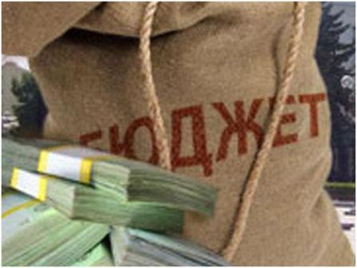
Что такое бюджет?
В буквальном переводе со старо-нормандского языка «bougette» обозначает маленький мешочек с деньгами, носимый на поясе (т.е. кошелек в современной интерпретации). В 17 веке слово приобрело
его сегодняшнее значение

Slide 9
Бюджет- это финансовый план, при помощи которого можно прогнозировать будущие поступления и затраты

Slide 10
Муниципальный бюджет

Slide 11
Какие бывают бюджеты?
Семейный бюджет
Бюджеты публичных образований
Бюджеты организаций
Российской Федерации (федеральный бюджет и бюджеты государственных внебюджетных фондов
Субъекты Российской Федерации(региональный бюджет и бюджеты территориальных внебюджетных фондов)
Муниципальных образований
(местные бюджеты)

Slide 12
Принципы бюджетной системы
Достоверность бюджета
Совокупное покрытие расходов
Разграничение доходов, расходов и источников финансирования
Полнота отражения показателей бюджета
Подведомственность расходов бюджета
Адресность и целевой характер расходования бюджетных средств
Равенство бюджетных прав
Единство кассы
Самостоятельность бюджета
Эффективность бюджетных средств
Единство бюджетной системы
Сбалансированность бюджета

Slide 13
Цели и задачи бюджетной политики
Восстановление деловой активности и преодоление последствий экономического спада на фоне пандемии коронавирусной инфекции
Совершенствование методов и механизмов оценки эффективности бюджетных расходов и повышения качества бюджетного процесса
Реализация новых требований бюджетного законодательства в части совершенствования межбюджетных отношений
Долговая политика будет традиционно строиться на принципах отсутствия долговых обязательств

Slide 14
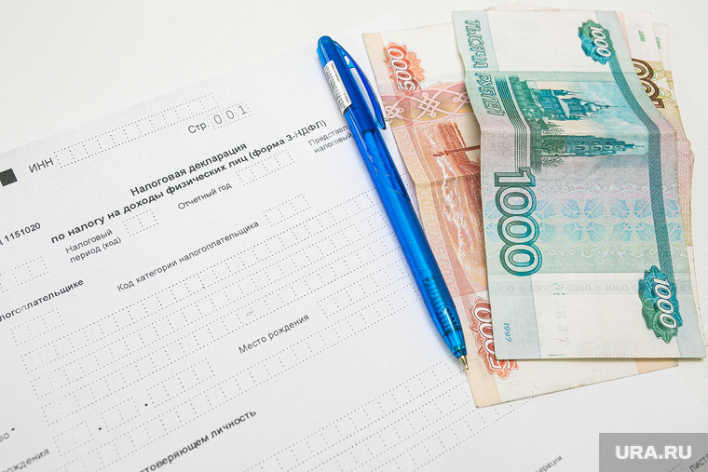
Задачи налоговой политики
Сохранение финансовой устойчивости Кожевниковского района
Наращивание налогового потенциала территории
Организация взаимодействия органов местного самоуправления района с налогоплательщиками всех форм собственности по вопросам сокращения налоговой задолженности, легализации объектов налогообложения, сокращения убытков, обеспечения темпов роста по налогам

Slide 15
Участие граждан в бюджетном процессе
Помогает формировать доходную часть бюджета (уплата налогов, участие в публичных слушаниях по проекту бюджета, по исполнению бюджета)
БЮДЖЕТ
Получает социальные гарантии –
(образование, ЖКХ, культура, социальное обеспечение и прочее)

Slide 16
Механизм участия жителей Кожевниковского района
в бюджетном процессе
Проявить активность
Посетить официальный сайт Администрации Кожевниковского района, изучить информацию раздела финансы
Ознакомиться с проектом бюджета
Проект бюджета подлежит официальному опубликованию на сайте Администрации Кожевниковского района обсуждению на публичных слушаниях
Изложить свои предложения
Подготовить свои обоснованные предложения (изменения) в проект бюджета. Каждый житель вправе высказать свое мнение, представить письменные материалы для включения их в протокол публичных слушаний
Принять участие в публичных слушаниях
Публичные слушания проводятся с целью обеспечения участия жителей Кожевниковского района в обсуждении проекта бюджета, выявления мнения населения и подготовки рекомендаций по итогам обсуждения населением проекта бюджета, изучения и обобщения предложений и рекомендаций по проекту бюджета
Проконтролировать решение Думы Кожевниковского района
Протокол публичных слушаний размещается на официальном сайте Администрации Кожевниковского района в сети «Интернет»

Slide 17
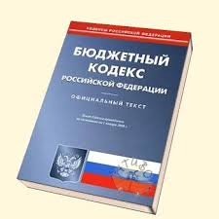
Правовая основа бюджетного процесса
Положение о бюджетном процессе в Кожевниковском районе
Законы Томской области
Устав муниципального образования «Кожевниковский район»
Муниципальные правовые акты

Slide 18
Основы составления проекта бюджета
Послание Президента Российской Федерации Федеральному Собранию Российской федерации, определяющих бюджетную политику (требования к бюджетной политике) в Российской Федерации
Прогноз социально- экономического развития Кожевниковского района на очередной финансовый год и плановый период
Муниципальные программы Кожевниковского района
Основные направления бюджетной политики и основные направления налоговой политики

Slide 19
Основные параметры бюджета Кожевниковского района на 2022 год и плановый период 2023-2024 годов, (тыс. руб.)
 | 2022 год | 2023 год | 2024 год
Доходы | 480 080,9 | 456 761,1 | 458 745,5
Расходы | 480 080,9 | 456 761,1 | 458 745,5
Финансовый результат | Дефицит 0 | Дефицит 0 | Дефицит 0
Объем доходов бюджета
МО «КОЖЕВНИКОВСКИЙ РАЙОН»
на 1 жителя
в 2021 году 44,7 тыс. рублей
в 2022 году 23,6 тыс. рублей
в 2023 году 22 499 тыс. рублей
в 2024 году 22 597 тыс. рублей
Объем расходов бюджета
МО «КОЖЕВНИКОВСКИЙ РАЙОН»
на 1 жителя
в 2021 году 46,1 тыс. рублей
в 2022 году 23,6 тыс. рублей
в 2023 году 22 499 тыс. рублей
в 2024 году 22 597 тыс. рублей

Slide 20
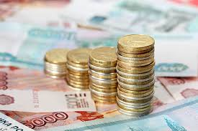
Доходы районного бюджета
Налоговые доходы
Неналоговые доходы
Безвозмездные поступления
Поступления от уплаты налогов, установленных Налоговым кодексом РФ,
например:
Налог на доходы физических лиц
Налоги на совокупный доход
Акцизы
Государственная пошлина
Другие налоги
Поступления от уплаты других платежей и сборов, установленных Законодательством РФ, а также штрафов за нарушение законодательства
например:
Доходы от использования муниципального имущества и земли
Штрафные санкции
Плата за негативное воздействие на
окружающую среду
Поступления от других бюджетов бюджетной системы Дотации
Субвенции
Субсидии
Иные межбюджетные трансферты
межбюджетные трансферты от организаций безвозмездные поступления от граждан и юридических лиц

Slide 21
Доходы бюджета Кожевниковского района
на 2022-2024 годы, (тыс. руб.)
Налоговые доходы
2022 год- 116 011,3
2023 год – 116 170,5
2024 год – 123 449,1
Неналоговые доходы
2022 год- 25 384,4
2023 год – 21 955,6
2024 год – 21 987,0
Безвозмездные поступления из бюджета Томской области
2022 год – 338 685,2
2023 год – 318 634,9
2024 год – 313 309,4

Slide 22
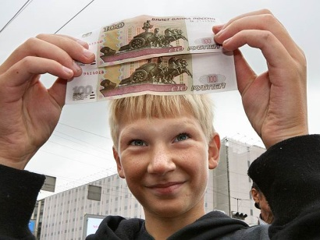
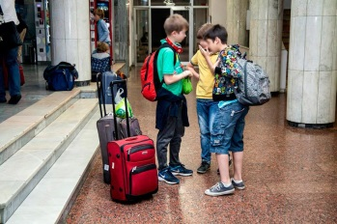
ДОТАЦИИ (от лат. “Dotation”) дар; пожертвование
Предоставляются без определенной конкретной цели
Вы даете своему ребенку на карманные расходы (кино, мороженное и прочее)
Субвенции (от лат. “Subvenire”) приходить на помощь
Предоставляются на финансирование «переданных» другим публично правовым образованиям полномочий
Вы “добавляете” денег для того, чтобы ваш ребенок купил себе наушники (а остальные деньги он заработал или накопил сам)
Субсидии (от лат. “Subsidium”) поддержка
Вы даете своему ребенку деньги и посылаете его в магазин купить продукты (по списку)
Предоставляются на условиях долевого финансирования расходов другим бюджетам
Иные межбюджетные трансферты
Предоставляются в случае и порядке, которые устанавливаются правовыми актами представительного органа (Дума)
Вы даете своему ребенку деньги на непредвиденные расходы (оплата туристической путевки на каникулы)
Межбюджетные трансферты- денежные средства, перечисляемые
из одного бюджета бюджетной системы Российской Федерации другому
Аналогия в семейном бюджете

Slide 23
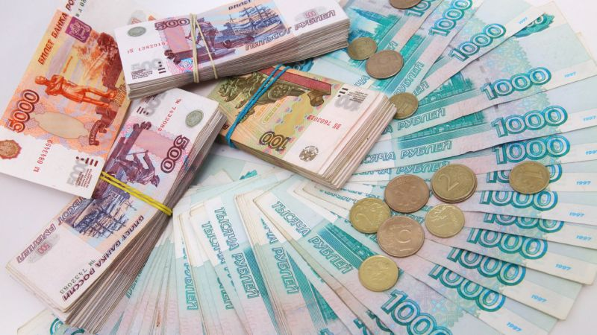
Межбюджетные отношения
Бюджет Томской области
Дотации
Субвенции
Субсидии
Иные межбюджетные трансферты
Бюджет муниципального образования
«Кожевниковский район»
Субвенции
Субсидии
Иные межбюджетные трансферты
Дотации
Бюджеты сельских поселений Кожевниковского района

Slide 24
Безвозмездные трансферты, тыс. рублей
Дотации
2022 год 126 088,4
2022 год 171 727,2
Субсидии
2022 год 11 940,7
2023 год 171 858,1
2024 год 171 929,2
2023 год 9 294,5
Межбюджетные трансферты
2022 год 28 928,9
2023 год 28 928,9
2024 год 28 928,9
Субвенции
2024 год 101 865,1
2024 год 10 586,2
2023 год 108 533,4

Slide 25
Бюджет МО «Кожевниковский район» на 2022 год (тыс.руб.)
В МО «Кожевниковский район» бюджет спроектирован
с дефицитом 0 %,
Бюджет сбалансированный: доходы равны расходам
Доходы
Расходы
480 081
480 081
Муниципальный долг отсутствует
(долговой нагрузки на бюджет нет)

Slide 26
Налоговые доходы, (тыс. руб.)
Наименование показателей | 2022 год | 2023 год | 2024 год
Налоговые доходы | 116 011,3 | 116 170,5 | 123 449,1
Налог на доходы физических лиц | 104 376,5 | 104 025,7 | 111 744,7
дополнительный норматив по НДФЛ (2022-44,38%; 2022-37,58%; 2023-35,68%); | 74 600,0 | 73 236,7 | 79 920,7
НДФЛ по нормативу, установленному БК РФ (15% ) | 29 776,5 | 30 789,0 | 31 824,0
Акцизы на топливо | 1 878,0 | 1 994,0 | 2 204,0
Налоги на совокупный доход | 8 009,8 | 8 332,7 | 8 665,3
Налог, взимаемый в связи с применением упрощенной системы налогообложения | 5 260,8 | 5 471,0 | 5 690,0
Единый сельскохозяйственный налог | 385,0 | 400,7 | 416,3
Налог, взимаемый в связи с применением патентной системы налогообложения | 2 364,0 | 2 461,0 | 2 559,0
Государственная пошлина, сборы | 1 747,0 | 1 818,0 | 1 891,0

Slide 27
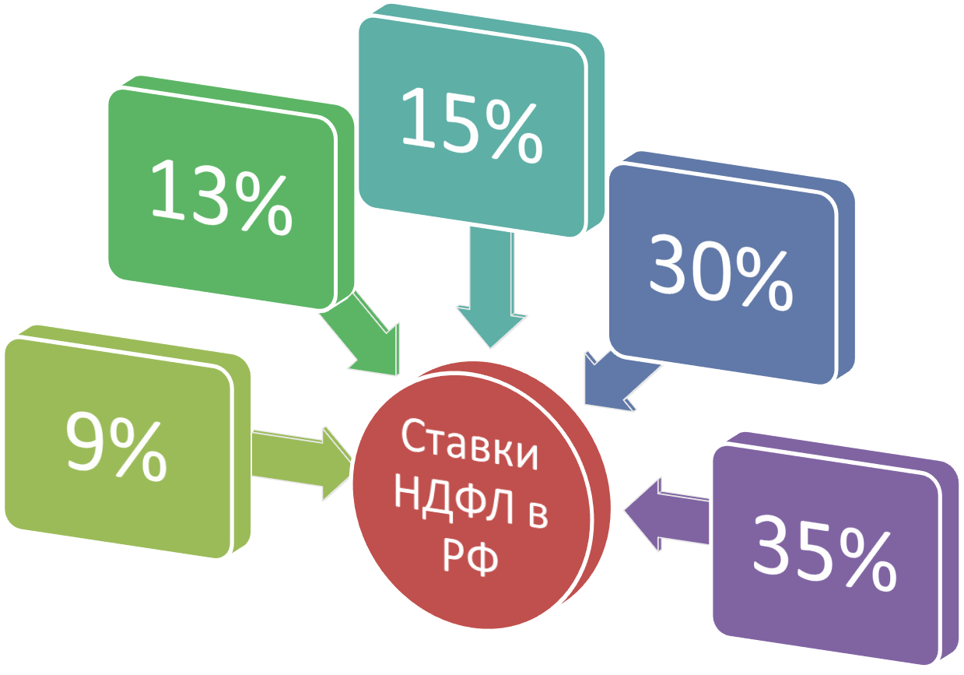
Нормативы распределения налоговых и неналоговых доходов предусмотрены в соответствии с статьями 61.1 и ст. 62
Бюджетного Кодекса Российской Федерации
на 2021 год- 113 679 тыс. рублей, с темпом роста 112 %;
на 2022 год -104 376,5 тыс. рублей, с темпом роста 91,8 %;
на 2023 год -104 025,7 тыс. рублей , с темпом роста 99,6 %;
на 2024 год -111 744,6 тыс. рублей, с темпом роста 107,4%.
Норматив отчислений по Бюджетному кодексу и Закону Томской области составляет 15% и по дополнительному нормативу в бюджет муниципального образования
Кожевниковский район
зачислится:
в 2021 г.- 44,38 %,
в 2022 г.- 37,58 %,
в 2023 г.- 35,68 %,
в 2024 г. – 37,67%.

Slide 28
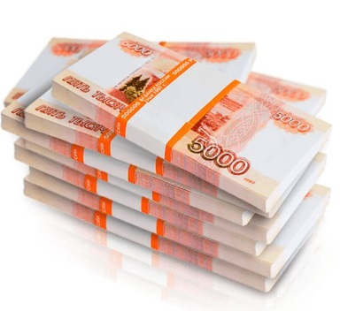
Налоговые доходы, (тыс. руб.) норматив зачисления в бюджет, %
Наименование показателей | 2022 год | 2023 год | 2024 год
Налог на доходы физических лиц | 59,38 | 52,58 | 50,68
дополнительный норматив по НДФЛ | 44,38 | 37,58 | 35,68
НДФЛ по нормативу, установленному БК РФ | 15,0 | 15,0 | 15,0
Акцизы на топливо | 0,06195 | 0,06195 | 0,06195
Налоги на совокупный доход
Налог, взимаемый в связи с применением упрощенной системы налогообложения | 30,0 | 30,0 | 30,0
Единый сельскохозяйственный налог | 50,0 | 50,0 | 50,0
Налог, взимаемый в связи с применением патентной системы налогообложения | 100,0 | 100,0 | 100,0
Государственная пошлина, сборы | 100,00 | 100,00 | 100,00

Slide 29
Неналоговые доходы, (тыс. руб.)
Наименование показателей | 2022 год | 2023 год | 2024 год
Неналоговые доходы | 25 384,4 | 21 955,7 | 21 987,0
Доходы от использования муниципального имущества: | 4 351,6 | 4 539,3 | 4 540,3
Аренда земли | 3 864,0 | 4 114,1 | 4 114,1
Аренда имущества | 272,5 | 238,2 | 238,2
Доходы от прибыли МУП | 215,0 | 187,0 | 188,0
Плата за негативное воздействие на окружающую среду | 60,7 | 60,7 | 60,7
Доходы от платных услуг | 19 397,0 | 15 761,1 | 15 769,2
Доходы от компенсации затрат государству | 941,0 | 473,4 | 481,5
Доходы от продажи имущества: | 770,0 | 750,0 | 750,0
Продажа имущества | 190,0 | 120,0 | 120,0
Продажа земли | 580,0 | 630,0 | 630,0
Штрафы | 730,8 | 760,0 | 790,4
Прочие неналоговые доходы | 74,3 | 84,4 | 76,4

Slide 30
Неналоговые доходы норматив зачисления в бюджет района, %
Наименование показателей | 2022 год | 2023 год | 2024 год
Неналоговые доходы | 22 214,0 | 21 955,6 | 21 987,0
Доходы от использования муниципального имущества: | 4 351,6 | 4 539,3 | 4 540,3
Аренда земли | 100,0 | 100,0 | 100,0
Аренда имущества | 100,0 | 100,0 | 100,0
Доходы от прибыли МУП | 10,0 | 10,0 | 10,0
Плата за негативное воздействие на окружающую среду | 60,0 | 60,0 | 60,0
Доходы от платных услуг | 100,0 | 100,0 | 100,0
Доходы от компенсации затрат государству | 100,0 | 100,0 | 100,0
Доходы от продажи имущества: | 100,0 | 100,0 | 100,0
Продажа имущества | 100,0 | 100,0 | 100,0
Продажа земли | 100,0 | 100,0 | 100,0
Штрафы | от 50,0 до 100,0 | от 50,0 до 100,0 | от 50,0 до 100,0
Прочие неналоговые доходы | 100,0 | 100,0 | 100,0

Slide 31
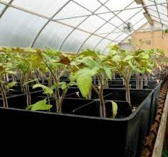
Планируемые доходы от платных услуг
Образовательные учреждения
2022 год 16 837,3 тыс. рублей
2023 год 13 666,9 тыс. рублей
2024 год 13 666,9 тыс. рублей
Учреждения культуры и спорта
2022 год 1 618,6 тыс. рублей
2023 год 1 620,8 тыс. рублей
2024 год 1 620,8 тыс. рублей
Кожевниковский
Бизнес- инкубатор
2022 год 900,0 тыс. рублей
2023 год 900,0 тыс. рублей
2024 год 900,0 тыс. рублей

Slide 32
Планируемые расходы на реализацию муниципальных
и ведомственных программ
Муниципальные программы (19)
2022 год 33 448,2 тыс. рублей
2023 год 31 041,8 тыс. рублей
2024 год 33 465,3 тыс. рублей
Ведомственные целевые программы (5)
2022 год 1 621,8 тыс. рублей
2023 год 1 634,0 тыс. рублей
2024 год 1 689,0 тыс. рублей

Slide 33
Планируемые расходы на реализацию муниципальных
и ведомственных программ, тыс. руб.
 | Наименование | 2022 год | 2023 год | 2024 год
 |  | 35 049,9 | 32 657,8 | 35 154,4
1 | МП "Создание условий для устойчивого экономического развития Кожевниковского района на 2021-2026 годы" | 3 498,8 | 2 752,5 | 3 977,6
2 | МП «Развитие сельскохозяйственного производства и расширение рынка сельскохозяйственной продукции, сырья и продовольствия в Кожевниковском районе Томской области на 2017-2020 годы и на период до 2025 года» | 478,3 | 515,0 | 515,0
3 | МП "Комплексное развитие сельских территорий в Кожевниковском районе"на 2021-2024 годы с прогнозом на 2025 и 2026 годы" | 1 500,0 | 573,5 | 1 500,0
4 | МП "Развитие образования на территории муниципального образования Кожевниковский район на 2021-2026 годы" | 4 528,5 | 4 528,5 | 4 528,5
5 | МП «Патриотическое воспитание граждан на территории Кожевниковского района на 2021-2026 годы». | 360,4 | 270,4 | 270,4

Slide 34
Планируемые расходы на реализацию муниципальных
и ведомственных программ, тыс. руб.
 | Наименование | 2022 год | 2023 год | 2024 год
 |  | 35 049,9 | 32 657,8 | 35 154,4
6 | МП "Развитие культуры Кожевниковского района на 2021-2026 годы" | 1 898,3 | 1 690,5 | 1 870,5
7 | МП «Развитие молодежной политики, физической культуры и спорта в Кожевниковском районе на 2021-2026 годы» | 905,1 | 905,1 | 905,1
8 | МП "Повышение общественной безопасности в Кожевниковском районе на 2019-2024 годы" | 1 823,4 | 1 823,4 | 1 823,4
9 | МП " Непрерывное экологическое образование и просвещение населения Кожевниковского района на 2021-2026 годы" | 30,0 | 30,0 | 30,0
10 | МП "Эффективное управление муниципальными финансами Кожевниковского района на 2021-2026 годы" | 4 199,6 | 4 199,6 | 4 199,6

Slide 35
Планируемые расходы на реализацию муниципальных
и ведомственных программ, тыс. руб.
 | Наименование | 2022 год | 2023 год | 2024 год
 |  | 35 049,9 | 32 657,8 | 35 154,4
11 | МП "Развитие транспортной системы в Кожевниковском районе на 2016-2023 годы" | 8 061,1 | 8 177,1 | 8 387,1
12 | МП «Поддержка специалистов на территории Кожевниковского района» на период 2021-2026 годы" | 258,4 | 258,4 | 258,4
13 | МП "Улучшение условий охраны труда в Кожевниковском районе на 2021-2024 годы с прогнозом на 2025 и 2026 годы" | 69,0 | 69,0 | 69,0
14 | МП "Развитие муниципальной службы, информационного общества и открытости в муниципальном образовании Кожевниковский район на 2021-2026 годы" | 3 499,4 | 3 491,8 | 3 491,8
15 | МП "Профилактика терроризма и экстремизма, а также минимизация и (или) ликвидация последствий проявления терроризма и экстремизма в муниципальном образовании «Кожевниковский район» на 2021-2025 годы" | 498,9 | 300,0 | 200,0

Slide 36
Планируемые расходы на реализацию муниципальных
и ведомственных программ, тыс. руб.
 | Наименование | 2022 год | 2023 год | 2024 год
 |  | 35 049,9 | 32 657,8 | 35 154,4
16 | МП «Организация отдыха и оздоровление детей и подростков Кожевниковского района на 2021-2026 годы» | 400,2 | 400,2 | 400,2
17 | МП «Обеспечение доступности жилья и улучшения качества жилищных условий населения Кожевниковского района на 2021-2026 годы» | 593,9 | 593,9 | 593,9
18 | МП «Развитие коммунальной инфраструктуры Кожевниковского района на период 2021-2026 годы» | 599,3 | 199,3 | 199,3
19 | МП "Доступная среда для инвалидов» | 245,3 | 245,3 | 245,3
20 | ВЦП "Приватизация, владение, пользование и распоряжение имуществом, находящимся в собственности муниципального образования Кожевниковский район, в том числе, земельными ресурсами, распоряжение земельными участками, государственная собственность на которые не разграничена" | 380,0 | 400,0 | 430,0

Slide 37
Планируемые расходы на реализацию муниципальных
и ведомственных программ, тыс. руб.
 | Наименование | 2022 год | 2023 год | 2024 год
 |  | 35 049,9 | 32 657,8 | 35 154,4
21 | ВЦП "Автоматизированный учет муниципального имущества" | 292,8 | 305,0 | 330,0
22 | ВЦП "Организация различных форм воспитания, содействующих формированию здорового образа жизни и законопослушного поведения" | 475,9 | 475,9 | 475,9
23 | ВЦП "Формирование позитивного социального имиджа образовательных учреждений, повышение престижа работников системы образования" | 195,1 | 195,1 | 195,1
24 | ВЦП "Формирование здорового образа жизни обучающихся и достижение спортивных результатов" | 258,0 | 258,0 | 258,0

Slide 38
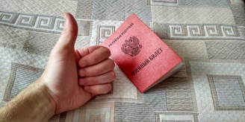
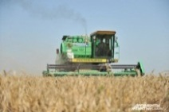
Отраслевая структура распределения расходов бюджета Кожевниковского района на 2022 год, (тыс. руб.)
62 391
13 %
Общегосударственные вопросы
0,01 %
Национальная оборона
50
98 711
20,6 %
Национальная экономика
899
0,2 %
Жилищно-коммунальное хозяйство
207 005
43,1 %
Образование
44 680
9,3 %
Культура, кинематография
136
0,02 %
Здравоохранение
15 415
3,2 %
Социальная политика
6 872
1,4 %
Физическая культура и спорт
43 921
9,1 %
Межбюджетные трансферты

Slide 39
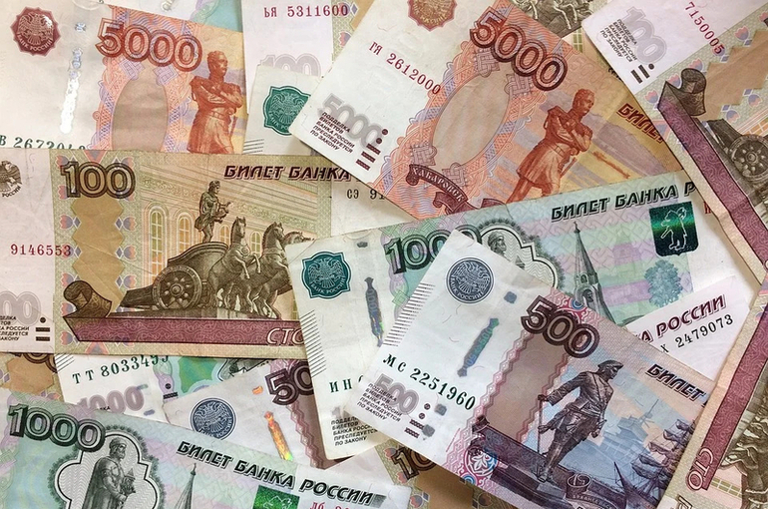
Общегосударственные вопросы
2022 год 62 390,7 тыс. руб.
2023 год 52 201,4 тыс. руб.
2024 год 50 758,1 тыс. руб.
Хранение и комплектование архивных документов 77,4 тыс. руб.
Расходы на оплату налогов, коммунальных услуг, услуги связи, ГСМ, запасные части
МКУ ""Кожевниковский центр муниципального заказа и проектных работ»
1 575,5 тыс. руб.
Взнос в ассоциацию муниципальных образований 172,8 тыс. руб.
Дума Кожевниковского района 621,1 тыс. руб.
Обеспечение деятельности финансовых органов и органов финансово-бюджетного надзора 6 616,7 тыс. руб.
Сопровождение версии КонсультантПлюс 131,4 тыс. руб.
Расходы на оплату труда 25 715,9 тыс. руб.
Деятельность административной комиссии 569,8 тыс. руб.
Деятельность комиссии по делам несовершеннолетних 524,1 тыс. руб.
Резервные фонды 900 тыс. руб.

Slide 40
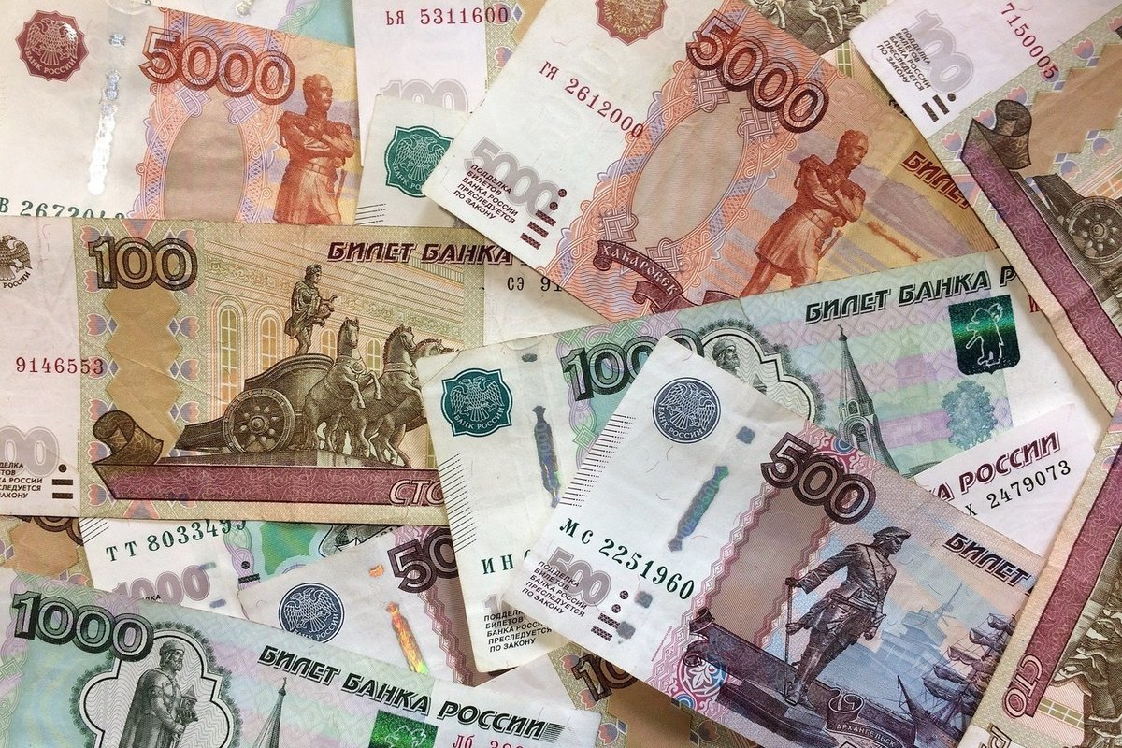
Национальная экономика
2022 год 98 710,8 тыс. руб., 2023 год 97 922,1 тыс. руб.,
2024 год 102 971,5 тыс. руб.
Сельское хозяйство
2022 год
87 150,8 тыс. руб.
2023 год 87 206,8 тыс. руб.
2024 год 87 206,8 тыс. руб.
Дорожное хозяйство
2022 год
8 061,1тыс. руб.
2023 год 8 177,4 тыс. руб.
2024 год
8 387,1 тыс. руб.
Другие вопросы в области национальной экономики
2022 год
3 498,8 тыс. руб.
2023 год 2 538,2тыс. руб.
2024 год 3 977,6 тыс. руб.

Slide 41
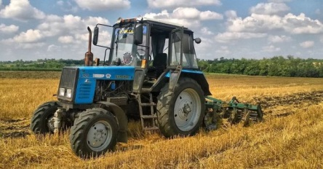
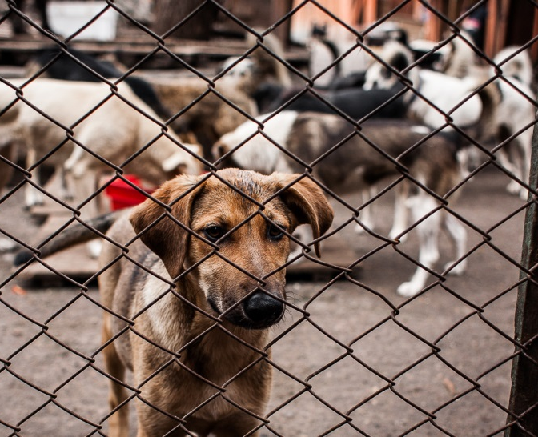
Расходы на сельское хозяйство в 2022 году - 87 150,8 т. р.
Поддержка с/х производства по отдельным подотраслям растениеводства и животноводства
68 106,5 т. р.
Субвенция на поддержку малых форм хозяйствования
13 082 т. р.
Субвенция на регулирование численности безнадзорных животных 913,1 т. р.
Средства на реализацию МП «Расширение с/х производства и расширения рынка с/х продукции и сырья и продовольствия в Кожевниковском районе до 2025 года
478,3 т. р.
Субсидия на проведение кадастровых работ
828,9 т. р.
Субвенция на осуществление Управленческих функций
3 742,2 т. р.

Slide 42
Расходы муниципального дорожного фонда на 2022 год
Дорожный фонд - часть средств бюджета МО «Кожевниковский район», подлежащая использованию в целях финансового обеспечения дорожной деятельности в отношении автомобильных дорог общего пользования, а также осуществление иных полномочий в области использования автомобильных дорог и осуществления дорожной деятельности в соответствии с законодательством РФ 8 061,1 тыс. руб.
Акцизы на автомобильный бензин, прямогонный бензин, дизельное топливо, моторные масла для дизельных и карбюраторных двигателей, производимые на территории РФ 1 878 тыс. рублей
Резервные средства в рамках МП «Развитие транспортной системы «Кожевниковского района» на 2016-2023 г. г.
4 851,5 т. р
Софинансирование на капитальный ремонт дорог 1 331,6 тыс. руб.
Субсидия на капитальный ремонт автомобильных дорог общего пользования, местного значения
будет распределена в январе 2022 года (прогнозная сумма 25 300 тыс. руб.)

Slide 43
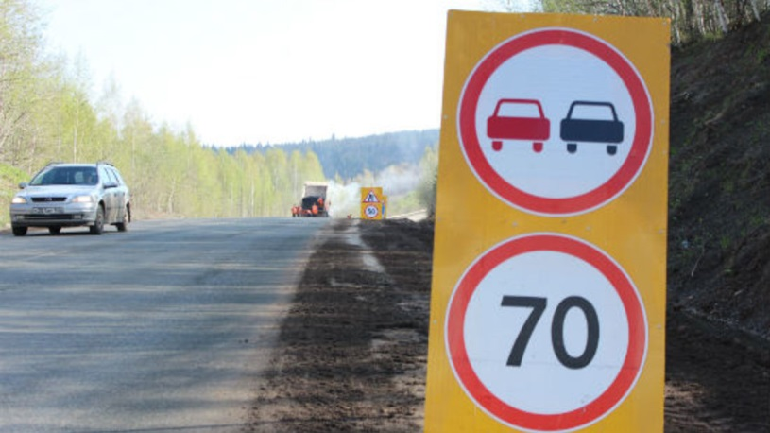
Расходы на дорожную деятельность (на содержание и ремонт автомобильных дорог местного значения)
Межбюджетные трансферты в бюджеты сельских поселений на дорожную деятельность
4 851,5 (тыс. руб.):
Вороновское 693,3
Кожевниковское 1 345,3
Малиновское 394,7
Новопокровское 412,9
Песочнодубровское 306,8
Староювалинское 587,1
Уртамское 517,4
Чилинское 593,8

Slide 44
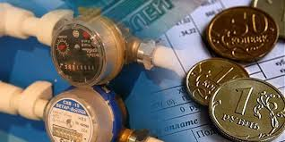
Расходы Кожевниковского района в области «Жилищно- коммунальное хозяйство» 2022 год 499,3 тыс. руб. 2023 год 499,3 тыс. руб. 2024 год 499,3 тыс. руб.
Подраздел «Коммунальное хозяйство»
499 3 тыс. руб.
Содержание комплексов водоочистки «Гейзер» 300 тыс. руб.
МП «Развитие коммунальной инфраструктуры в Кожевниковского района в 2021-2026 г.г.» 199,3 тыс. руб. (резервные средства)
Подраздел «Благоустройство»
расходы не предусмотрены
Подраздел «Жилищное хозяйство»
расходы не предусмотрены

Slide 45
ОБРАЗОВАНИЕ 2022 год 207 005,2 тыс. руб., 2023 год 204 510,6 тыс. руб., 2024 год 203 524,4 тыс. руб.
Общее образование
Средние школы
(7 школ)
Основные школы (8 школ)
Дошкольное образование
Детские сады
Начальные школы (5 школ)
д.сад «Колокольчик»
Дополнительное образование
д.сад «Солнышко»
д.с.Теремок с.Ювала)
д.сад «Дружок» с. Осиновка
д.сад «Сказка с.Уртам
Дом детского творчества
Детско-юношеская спортивная школа им. Н.И.Вакурина

Slide 46
ОБРАЗОВАНИЕ 2022 год 207 005,2 тыс. руб., 2023 год 204 510,6 тыс. руб., 2024 год 203 524,4 тыс. руб.
 | структура | 2022 год | 2023 год | 2024 год
Дошкольное образование | 50% | 103 598,5 | 101 095,2 | 100 995,2
Общее образование | 32,7% | 67 671,6 | 67 399,3 | 66 713,1
Дополнительное образование детей | 8,7% | 17 492,4 | 17 773,5 | 17 573,2
Молодежная политика | 1,5% | 3 101, 6 | 3 101,6 | 3 101,6
Другие вопросы в области образования | 7,1% | 14 699,0 | 14 699,0 | 14 699,0

Slide 47
ПОДРАЗДЕЛ ДОШКОЛЬНОЕ ОБРАЗОВАНИЕ 2022 год 103 598,5 тыс. руб.,
За счет средств областного бюджета расходы в сумме 44 757,8 тыс. рублей из них:
За счет средств местного бюджета без учета программных расходов предусмотрено расходов на сумму 55 283,9 тыс. рублей, в том числе оплата труда – 28 370,4 тыс. рублей.
- на обеспечение государственных гарантий реализации прав на получение общедоступного и бесплатного дошкольного образования в муниципальных дошкольных образовательных организациях в Томской области– 44 439,0 тыс. руб.
МП "Профилактика терроризма и экстремизма в муниципальном образовании "Кожевниковский район" на 2021-2025 годы" – 120,0 тыс. руб.
МП "Развитие образования в Кожевниковском районе на 2021 – 2026 годы" – 325,9 тыс. руб.
- на предоставления бесплатной методической, психолого-педагогической, диагностической и консультативной помощи, – 318,8 тыс. руб.
МП "Улучшение условий охраны труда в Кожевниковском районе на 2021-2024 годы с прогнозом на 2025 и 2026 годы" – 31,3 тыс. руб.

Slide 48
ПОДРАЗДЕЛ ОБЩЕЕ ОБРАЗОВАНИЕ 2022 год 67 671,6 тыс. руб.,
За счет средств областного бюджета расходы в сумме 6 496,644 тыс. рублей из них:
За счет средств местного бюджета без учета программных расходов предусмотрено расходов на сумму 58 768,9 тыс. рублей, в том числе оплата труда - 429,841 тыс. рублей.
-на выплату надбавок к должностному окладу педагогическим работникам муниципальных образовательных организаций – 174 712,690 тыс. рублей
- на частичную оплату стоимости питания отдельных категорий обучающихся школ (кроме ОВЗ)– 4 368,300 тыс. рублей
-на выплату ежемесячной стипендии Губернатора Томской области молодым учителям– 625,000 тыс. рублей
-на осуществление отдельных государственных полномочий на обеспечение одеждой, обувью, мягким инвентарем, оборудованием и единовременным денежным пособием детей-сирот 755,7 тыс. руб.
- на внедрение и функционирование целевой модели цифровой образовательной среды в школах – 502,200 тыс. рублей.

Slide 49
ПОДРАЗДЕЛ ДОПОЛНИТЕЛЬНОЕ ОБРАЗОВАНИЕ 2022 год 17 492,5 тыс. руб.,
За счет средств областного бюджета расходы в сумме 386,4тыс. руб., из них:
За счет средств местного бюджета без учета программных расходов предусмотрено расходов на сумму
29 459 тыс. руб., в том числе оплата труда – 25 848,4 тыс. руб.
-на выплату надбавок к должностному окладу педагогическим работникам муниципальных образовательных организаций – 101,5 тыс. руб.
- МП "Профилактика терроризма и экстремизма, а также минимизация и (или) ликвидация последствий проявлений терроризма и экстремизма в муниципальном образовании "Кожевниковский район" на 2021-2025 годы" – 18,959 тыс. руб.
-на стимулирующие выплаты– 284,8 тыс. руб.
- ВЦП "Формирование здорового образа жизни обучающихся и достижение спортивных результатов" - 258,000 тыс. руб.
МП "Развитие образования в Кожевниковском районе на 2021 – 2026 годы" – 67,041 тыс. руб.

Slide 50
ПОДРАЗДЕЛ МОЛОДЕЖНАЯ ПОЛИТИКА И ОЗДОРОВЛЕНИЕ ДЕТЕЙ 2022 год 3 101,6 тыс. руб.
ПОДРАЗДЕЛ ДРУГИЕ ВОПРОСЫ В ОБЛАСТИ ОБРАЗОВАНИЯ 2022 год
14 699,0 тыс. руб.
За счет средств областного бюджета расходы в сумме 386,4 тыс. руб.,
из них:
На содержание МКУ «Ресурсно-методический центр» и МКУ «Бухгалтерская служба» - 5 497,418 тыс. рублей. Фонд оплаты труда составляет 4 028,621 тыс. руб.
-на выплату надбавок к должностному окладу педагогическим работникам муниципальных образовательных организаций – 101,5 тыс. руб.
Расходы по Отделу образования отражены в данном подразделе в сумме 3 543,5 тыс. руб., в том числе фонд оплаты труда составляет 3 318,2 тыс. руб.
-на стимулирующие выплаты– 247,306 тыс. руб.
- ВЦП "Формирование здорового образа жизни обучающихся и достижение спортивных результатов" - 258,000 тыс. руб.
МП "Развитие образования в Кожевниковском районе на 2021 – 2026 годы" – 67,041 тыс. руб.

Slide 51
КУЛЬТУРА РАСХОДЫ НА 2022 ГОД 44 680,3 ТЫС. РУБ.,
2023 год 44 474,6 тыс. руб., 2024 год 44 654,6тыс. руб.
«Кожевниковская межрайонная централизованная клубная система (районный центр культуры и досуга, сельские дома культуры 23)
Спортивно-оздоровительный центр «Колос»
Межпоселенческая централизованная библиотечная система Кожевниковского района» (районная библиотека в селе Кожевниково и 20 филиалов в селах района)
Отдел по культуре, спорту, молодежной политике и связям с общественностью
Кожевниковская школа искусств
В Кожевниковском районе предоставляются услуги учреждения культуры и спорта:

Slide 52
Культура расходы на 2022 год 44 680,3 тыс. руб.
2023 год 44 474,6 тыс. руб.
2024 год 44,654,6тыс. руб.
Расходы на содержание Домов культуры, по переданным полномочиям от сельских поселений
23 535,5 тыс. рублей
Доходы от платных услуг по домам культуры 1 368,6 тыс. рублей
МП "Доступная среда для инвалидов»
30 тыс. руб.
МП "Развитие культуры Кожевниковского района на 2021-2026 годы" 1 909,4 тыс. руб.
МП «Развитие молодежной политики, физической культуры и спорта в Кожевниковском районе на 2021-2026 годы»
35 тыс. руб.
Другие вопросы в области культуры
Расходы на содержание МКУ «Централизованная бухгалтерия учреждений культуры и спорта
2 774,8 т. руб. штат 6 человек
Отдел по культуре, спорту, молодёжной политике и связям с общественностью расходы
2 239,8 т. р., штат 5 человек.
Расходы на обеспечение деятельности библиотек 10 219,3 тыс. рублей

Slide 53
ЗДРАВООХРАНЕНИЕ
Расходы в рамках МП «Поддержка специалистов на территории Кожевниковского района» на период 2021-2026 г.г. на поддержку специалистов системы здравоохранения 136,2 тыс. руб. (возмещение части стоимости аренды жилья специалистам врачам)
2022 год 136,2 тыс. руб.
2023 год 136,2 тыс. руб.
2024 год 136,2 тыс. руб.

Slide 54
Социальная политика 2022 год 15 414,8 тыс. руб.
2023 год 9 683,3 тыс. руб.
2024 год 10 609,8 тыс. руб.
Социальное обеспечение населения
2022 год 6 705 тыс. руб.
2023 год 973,5 тыс. руб.
2024 год 1 900,0 тыс. руб.
Охрана семьи и детства
2022 год 8 709,8 тыс. руб.
2023 год 8 709,8 тыс. руб.
2024 год 8 709,8 тыс. руб.

Slide 55
Социальная политика на 2022 год 15 414,8 тыс. руб.
Средства областного бюджета
13 120,9 тыс. руб.
Средства местного бюджета
2 293,9 тыс. руб.
Выплата денежных средств опекунам на содержание детей
2 386,8 т. руб.
МП «Комплексное развитие сельских территорий» на улучшение жилищных условий граждан, проживающих в сельской местности 1 500,0 т. руб.
МП «Обеспечение доступности жилья и улучшение качества жилищных условий населения Кожевниковского района
593,9 т . руб.
Предоставление жилья детям-сиротам- 5 711,4 т. руб.
Расходы на оказание помощи в ремонте жилья из числа участников ВОВ., тружеников тыла 200,0 т. руб.
Софинансирование расходов на оказание помощи в ремонте жилья из числа участников ВОВ., тружеников тыла 200,0 т. руб.
МБТ в сельские поселения
Субсидии гражданам на приобретение жилья 4 776,9 т. руб.

Slide 56
« «Физическая культура и спорт» 2022 г. 6 872,6 тыс. руб.; 2023 г. 6 872,6 тыс. руб. ; 2024 г. 6 934,5 тыс. руб.
Подраздел 1101 «Физическая культура» расходы 6 184,6 тыс. руб.
Финансирование СОЦ «Колос» 2 364,8 т. р.
(ФОТ 2 391 т. р.)
МП «Развитие молодежной политики физической культуры и спорта в «Кожевниковском районе» на 2021-2026 годы 749 т.руб.
МП «Доступная среда для инвалидов» 15,3 тыс. руб.
Подраздел 1102 «Массовый спорт»
Приобретение оборудования для малобюджетных площадок по месту жительства и учебы в с. Кожевниково, Базойская ООШ 600, 0 т.р.
Подраздел 1103 «Спорт высших достижений» 87,9 т. руб. расходы областного бюджета на обеспечение спортивных команд для участия в областных соревнованиях, расходы местного бюджета на софинансирование 4,4 тыс. руб.

Slide 57
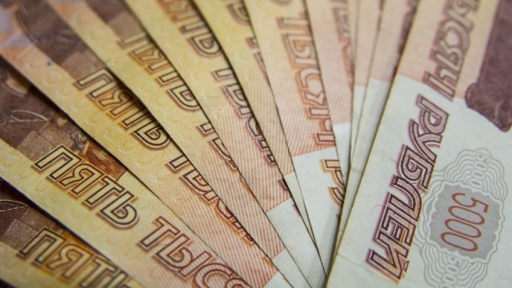
Финансовая помощь бюджетам поселений
Наименование финансовой помощи | 2022 год | 2023 год | 2024 год
Дотация бюджетам поселений на выравнивание бюджетной обеспеченности | 30 354,3 | 30 465,9 | 30 537,0
За счет субвенции из областного бюджета | 26 461,1 | 26 572,7 | 26 643,8
За счет собственных доходов бюджета муниципального района | 3 893,2 | 3 893,2 | 3 893,2
Прочие межбюджетные трансферты общего характера | 13 566,5 | 9 944,7 | 8 069,8

Slide 58
Спасибо за внимание!

Slide 59
«Бюджет для граждан» подготовлен Управлением финансов Администрации Кожевниковского района с.Кожевниково, ул. Гагарина,17 График работы Управления финансов: С понедельника по пятницу - с 9-00 до 17-15; суббота, воскресенье - выходные дни. Обеденный перерыв - с 13-00 до 14-00. Контактная информация: E-mail: kojevnik@findep.org тел. 8(38244) 2-12-16 Ольга Леонидовна Вильт начальник Управления финансов С электронной версией бюджета для граждан можно ознакомиться на сайте Администрации Кожевниковского района : http://kogadm.ru/content/budget_grashdan

